Slide 1



МИНИСТЕРСТВО НАУКИ И ВЫСШЕГО ОБРАЗОВАНИЯ
РОССИЙСКОЙ ФЕДЕРАЦИИ
Федеральное государственное бюджетное образовательное учреждение высшего образования
«Рязанский государственный радиотехнический университет имени В.Ф. Уткина»
Разработка программного обеспечения информационной системы планировщика задач
Направление подготовки: 09.03.03 Прикладная информатика
Выполнила: Храменкова Е.А. 144 группа
Руководитель: Дмитриева Т.А. доцент, к.т.н.
Рязань 2025

Slide 2






АКТУАЛЬНОСТЬ
Цифровизация
Визуализация
Гибкость
Оптимизация
Развитие цифровизации способствовало переходу от бумажных методов фиксации к функциональным электронным решениям.
Визуализация рабочих процессов значительно повышает эффективность управления временными ресурсами.
Гибкая настройка под индивидуальные требования проекта или задачи.
Оптимизация временных ресурсов, тем самым повышение общей продуктивности.

Slide 3




Цели и задачи
Цель: разработка программного обеспечения информационной системы планировщика задач, позволяющая сократить время на постановку задач, уменьшить количество просроченных задач, а также повысить общую производительность команды.
Задачи: провести анализ предметной области и существующих аналогов, спроектировать архитектуру системы, разработать пользовательский интерфейс, протестировать систему.

Slide 4

Обзор аналогов
Функции | Trello | YouGile | Asana
Настройки прав пользователей | - | + | +
Загрузка медиа файлов | + | - | +
Наличие базы данных | + | + | +
Аналитика и отчеты | + | - | +
Удобство отображения данных | - | + | -
Универсальность использования | + | + | +
Стоимость | платно | платно | платно

Slide 5
Средства разработки
Платформа разработки
Языки программирования
«1С: Предприятие» (версия 8.3.25)
Встроенный язык программирования 1С;
Язык запросов 1С.
Средства проектирования
Инструменты тестирования
Конфигуратор 1С;
Low-code подход.
Встроенный отладчик 1С;
Ручное тестирование.
Средства разработки
StarUML – UML-проектирование
Draw.io – проектирование БД

Slide 6
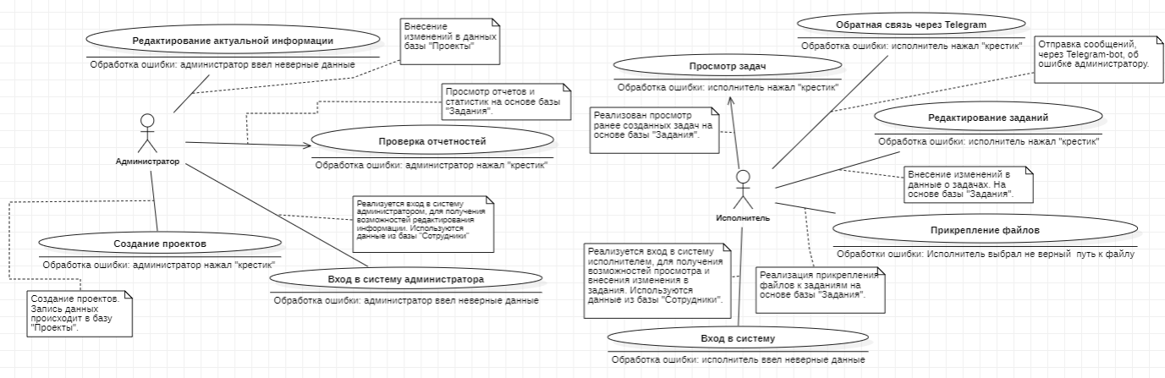
Разработка информационной системы
Реализована системная диаграмма вариантов использования (Use Case Diagram) отражает ключевые взаимодействия между пользователями и разработанной информационной системой планировщика задач.
Рисунок 1 – Варианты использования

Slide 7
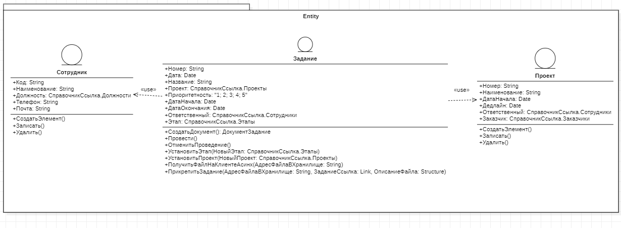
Классы-сущности
Рисунок 2 – Классы-сущности

Slide 8
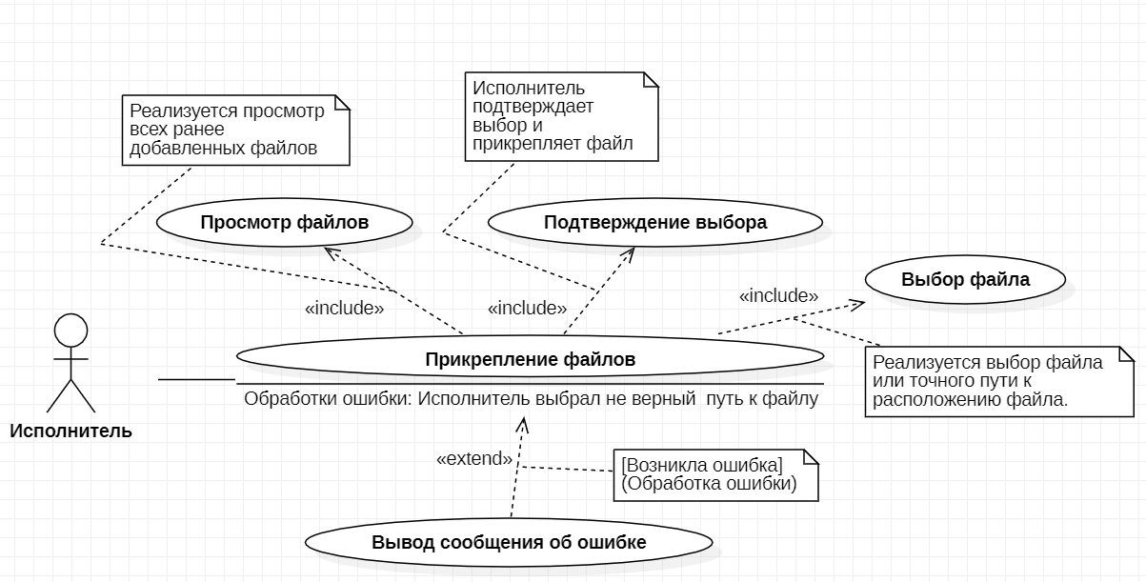
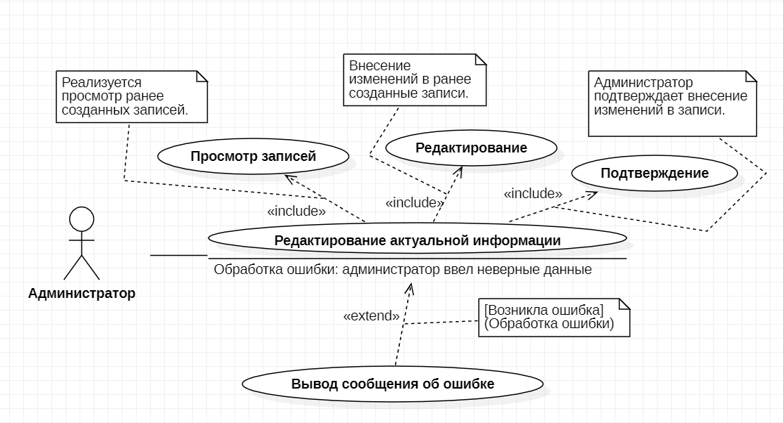
Декомпозиция прецедентов
Рисунок 3 – Декомпозиция прецедента «Прикрепление файлов»
Рисунок 4 – Декомпозиция прецедента «Редактирование актуальной информации»

Slide 9
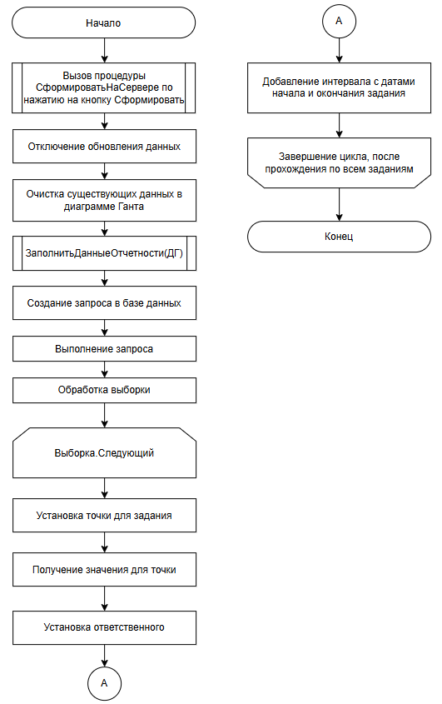
Алгоритм формирования диаграммы Ганта
Визуализация хронологии выполнения задач для проекта, показывает сроки выполнения и порядок выполнения. Диаграмма указывает за кем закреплена задача, и в какие сроки ее необходимо выполнить, что позволяет настроить координацию команды.
Рисунок 5 – Алгоритм диаграммы Ганта

Slide 10
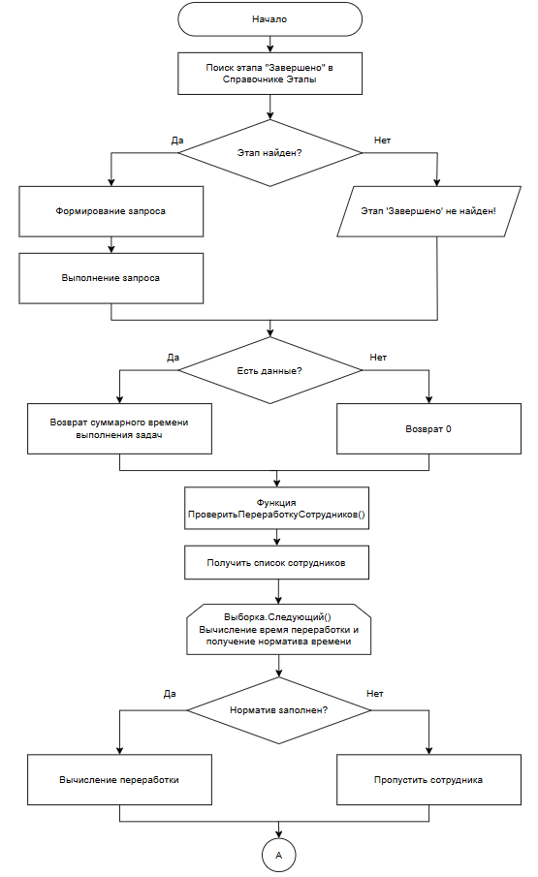
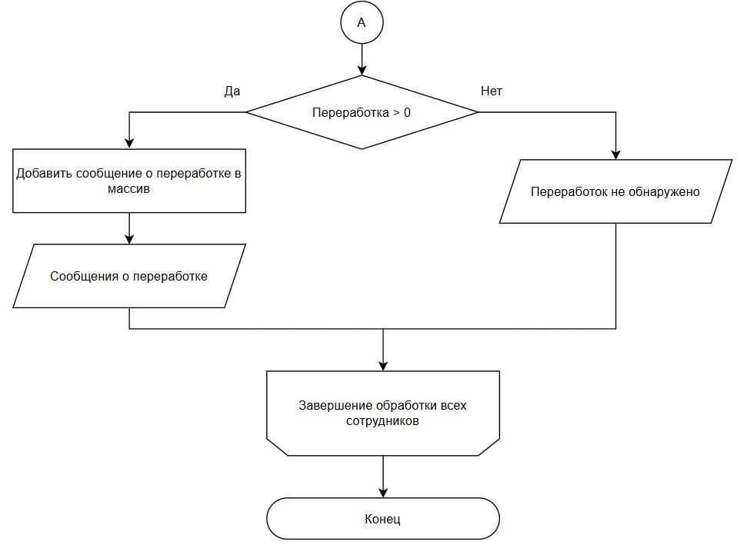
Алгоритм подсчета загрузки сотрудников
Каждая задача занимает различное время, и визуализация того, что у каждого участника команды по несколько карточек, не дает точной информации о загрузке. Пользователям для определения нагрузки необходимо заходить на каждую карточку и самостоятельно проводить анализ веса задачи.
Решением данной проблемы является данный алгоритм.
Рисунок 6 – Алгоритм подсчета загрузки сотрудников

Slide 11
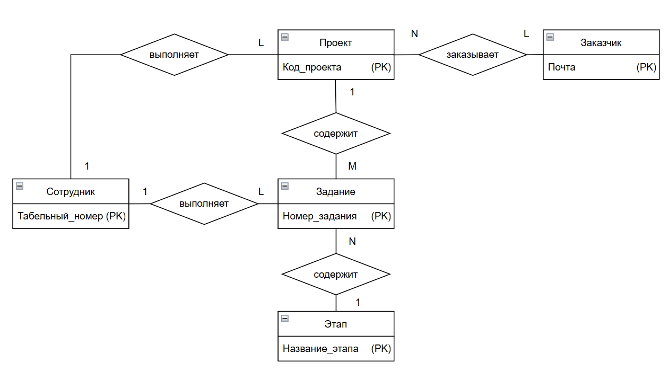
Концептуальная модель базы данных
Рисунок 7 – Концептуальная модель базы данных

Slide 12
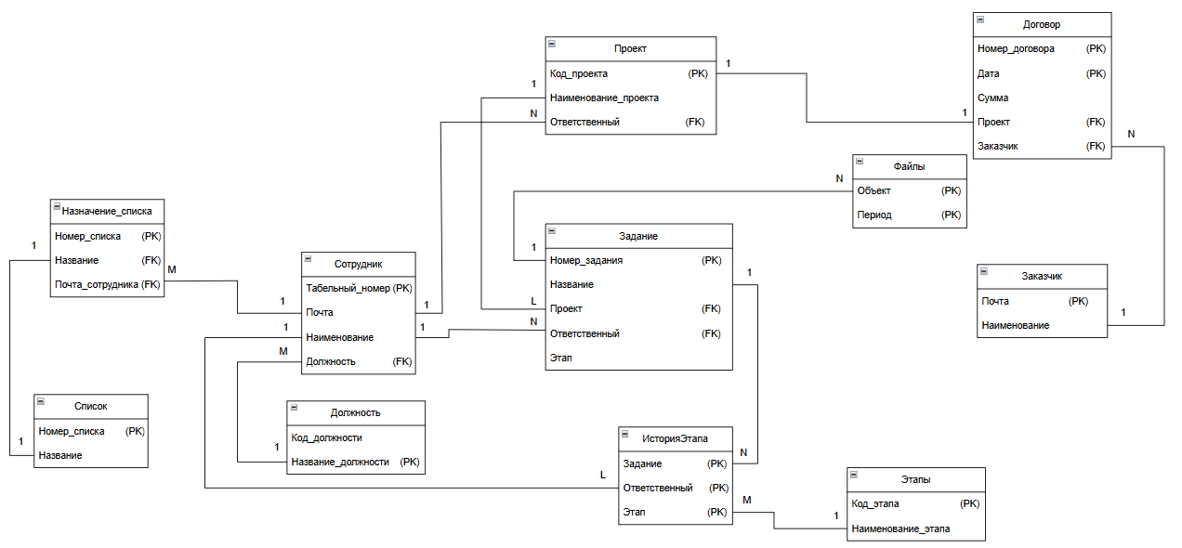
Логическая модель базы данных
Рисунок 8 – Логическая модель базы данных

Slide 13
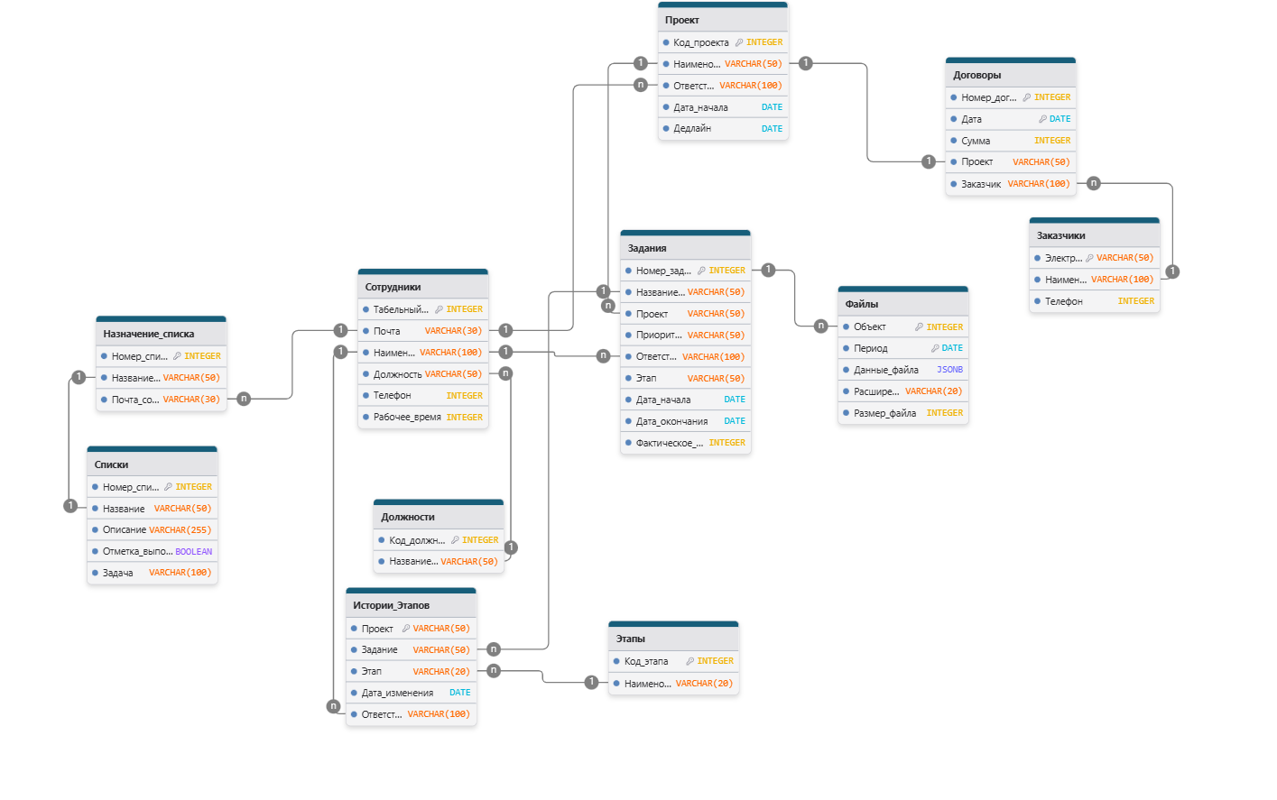
Физическая модель базы данных
Рисунок 9 – Физическая модель базы данных

Slide 14

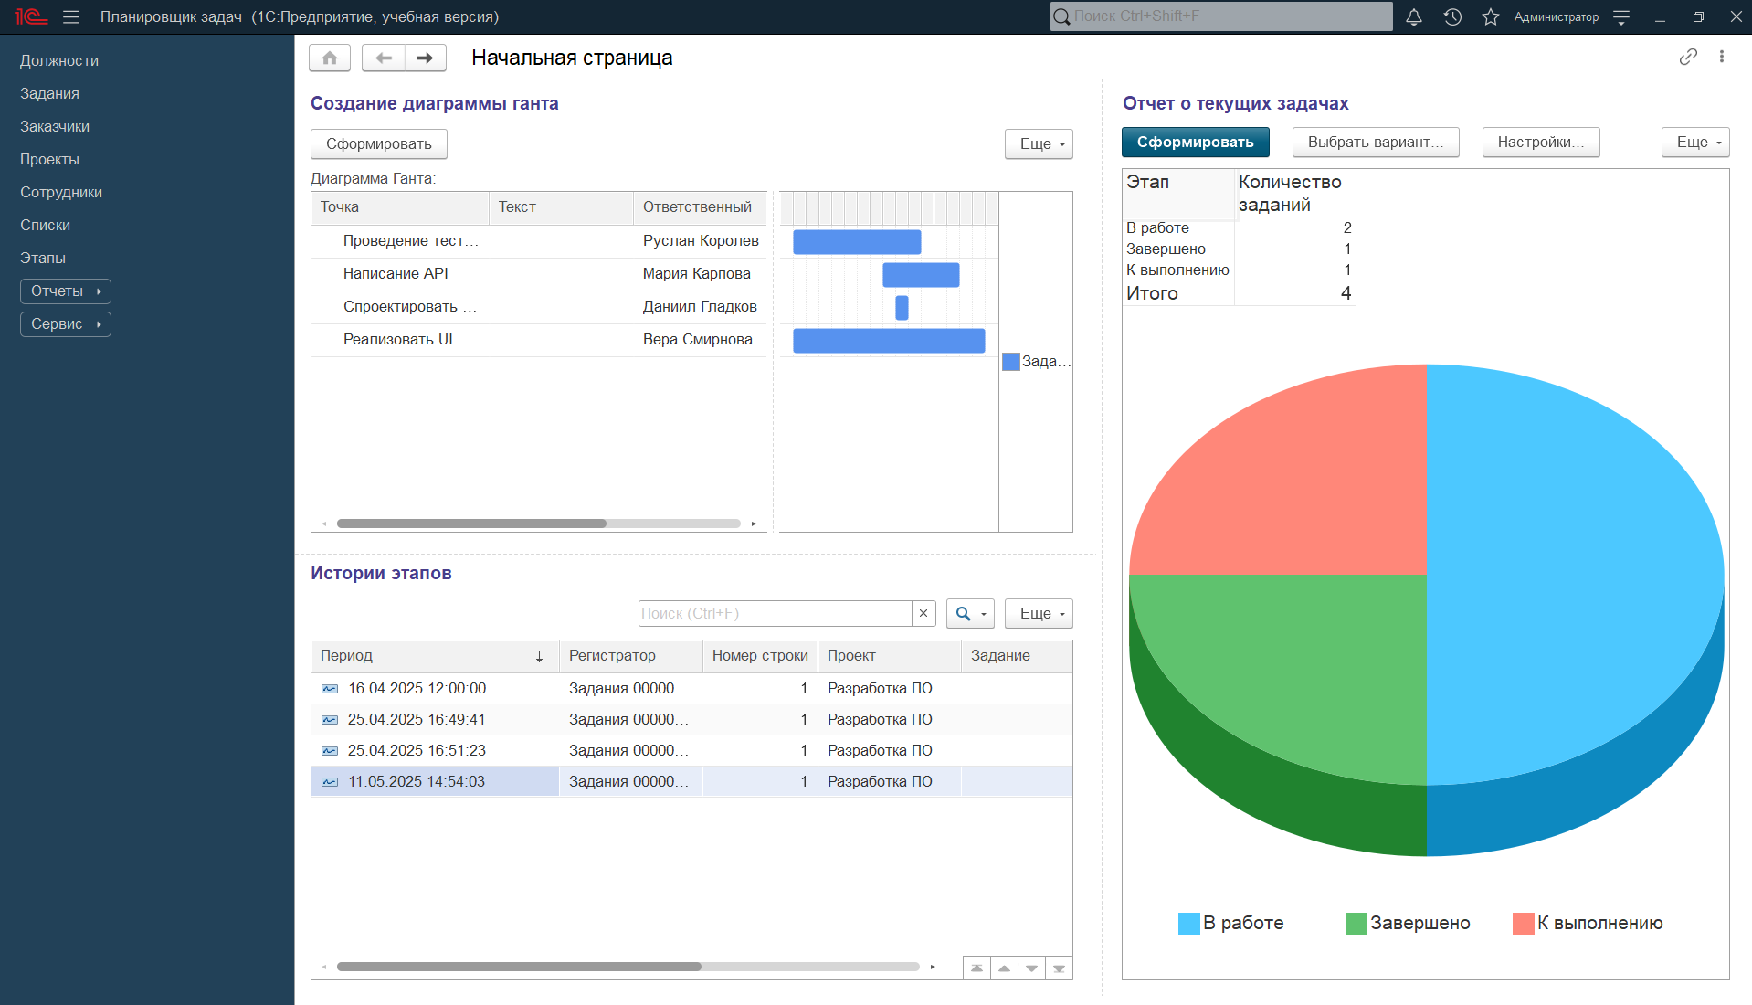
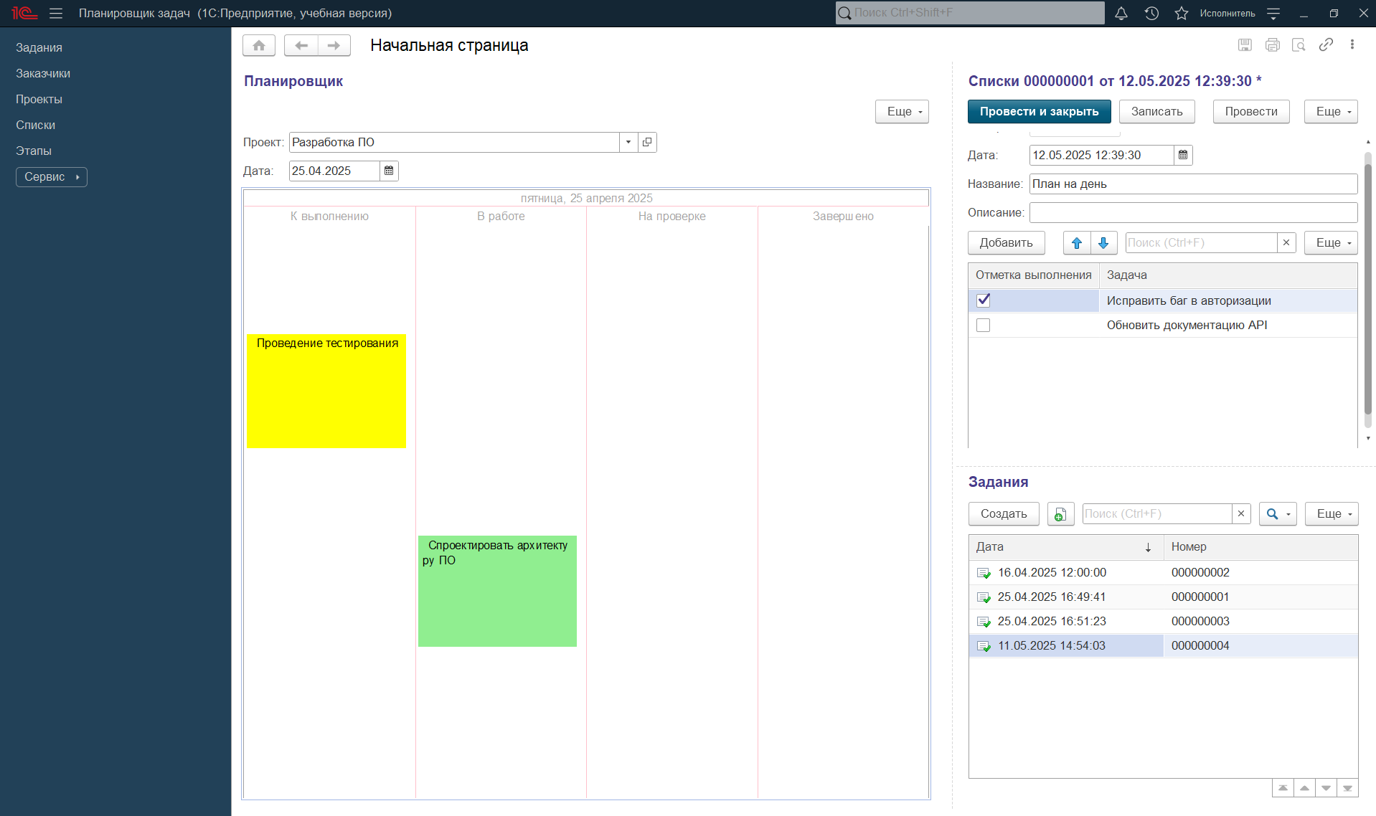
Интерфейс программного средства
Рисунок 10 – Интерфейс начальной страницы пользователя
с полными правами
Рисунок 11 – Интерфейс начальной страницы пользователя с ограниченными правами

Slide 15

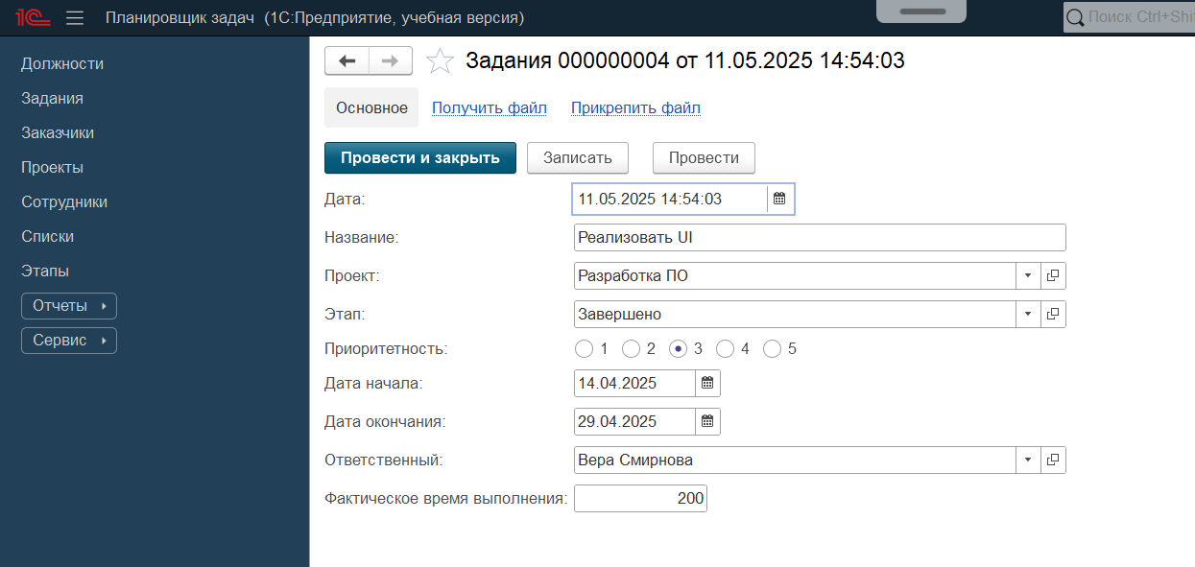
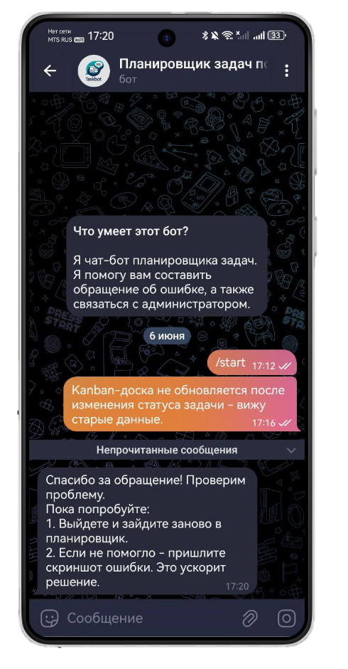
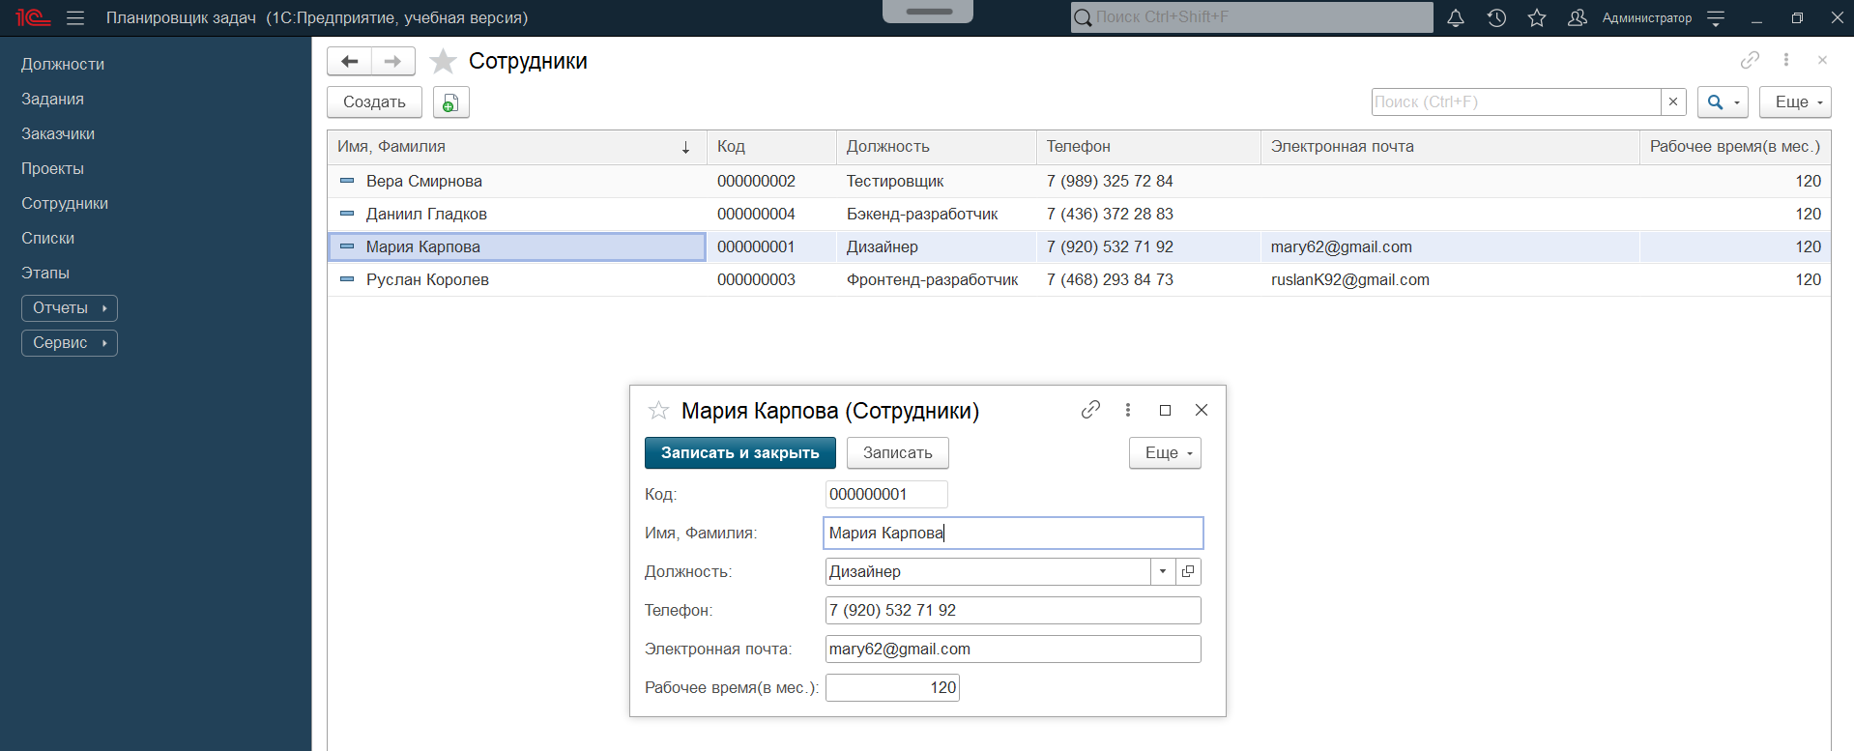
Интерфейс программного средства
Рисунок 12 – Форма документа Задания
Рисунок 14 – Интерфейс отправки сообщений через Telegram-bot
Рисунок 13 – Форма справочника Сотрудники

Slide 16
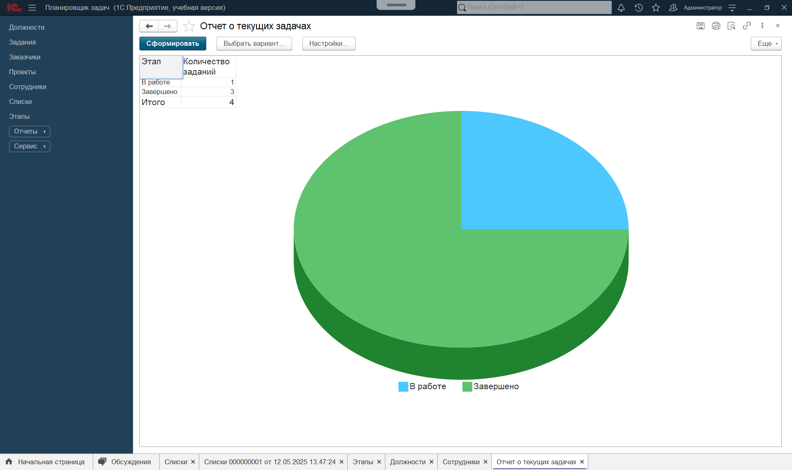
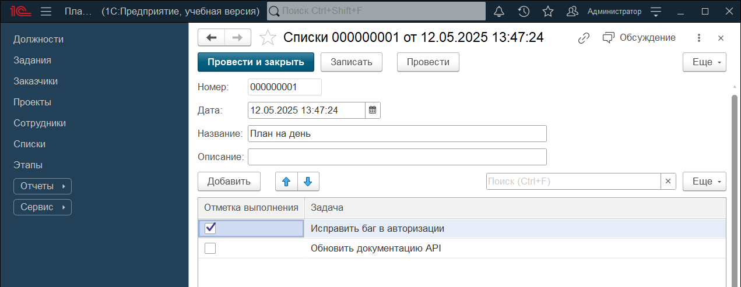
Интерфейс программного средства
Рисунок 15 – Форма документа Списки
Рисунок 16 – Форма отчета о текущих задачах

Slide 17
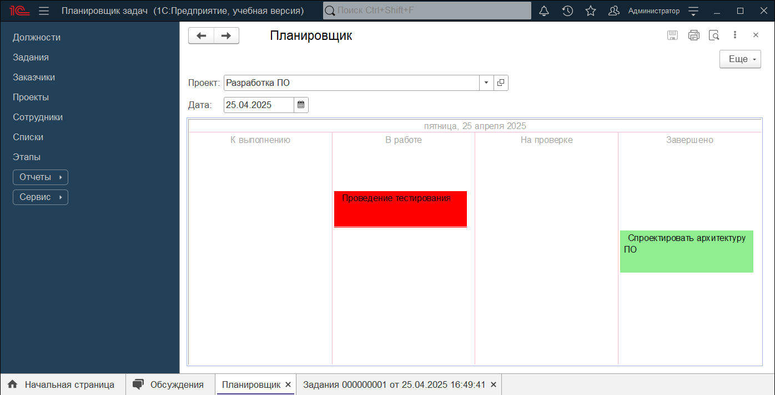
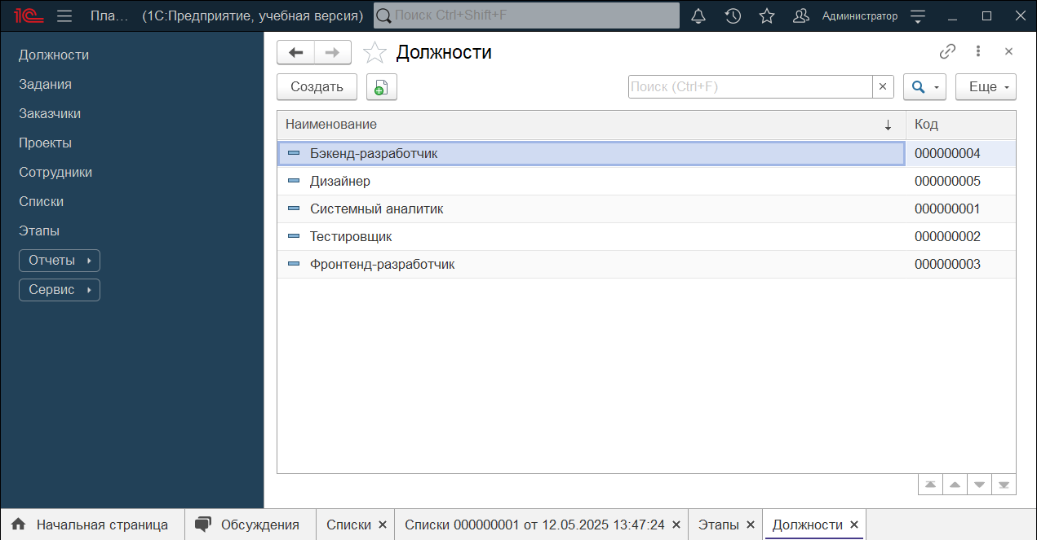
Интерфейс программного средства
Рисунок 17 – Форма планировщика задач
Рисунок 18 – Форма справочника Должности

Slide 18



Тестирование
Произведено тестирование методом серого ящика, позволяющее протестировать функциональность приложения, используя информацию об архитектуре системы.
01
Создание новой задачи.
02
Отображение прикрепленного файла в регистре.
03
03
Изменение цвета карточки, после изменения приоритетности.
04
Перенос задания на Kanban-доске.
05
Формирование отчета о количестве заданий.

Slide 19

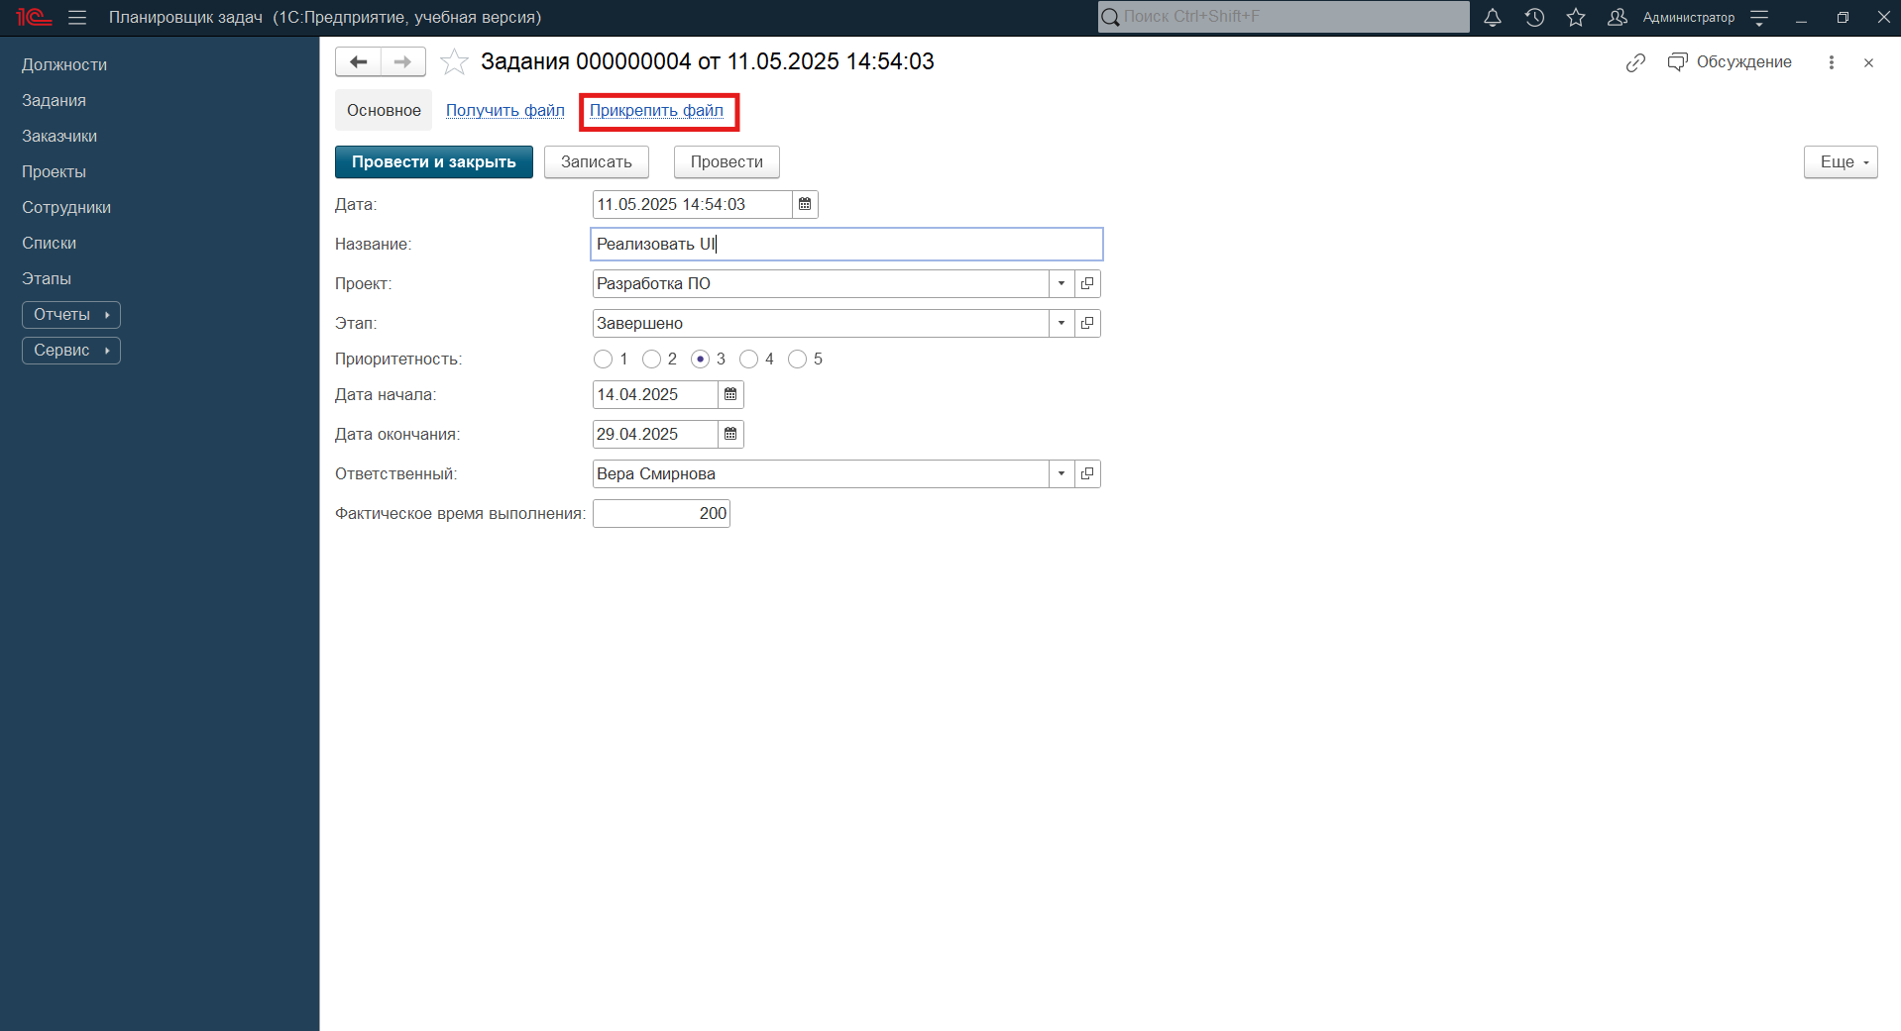
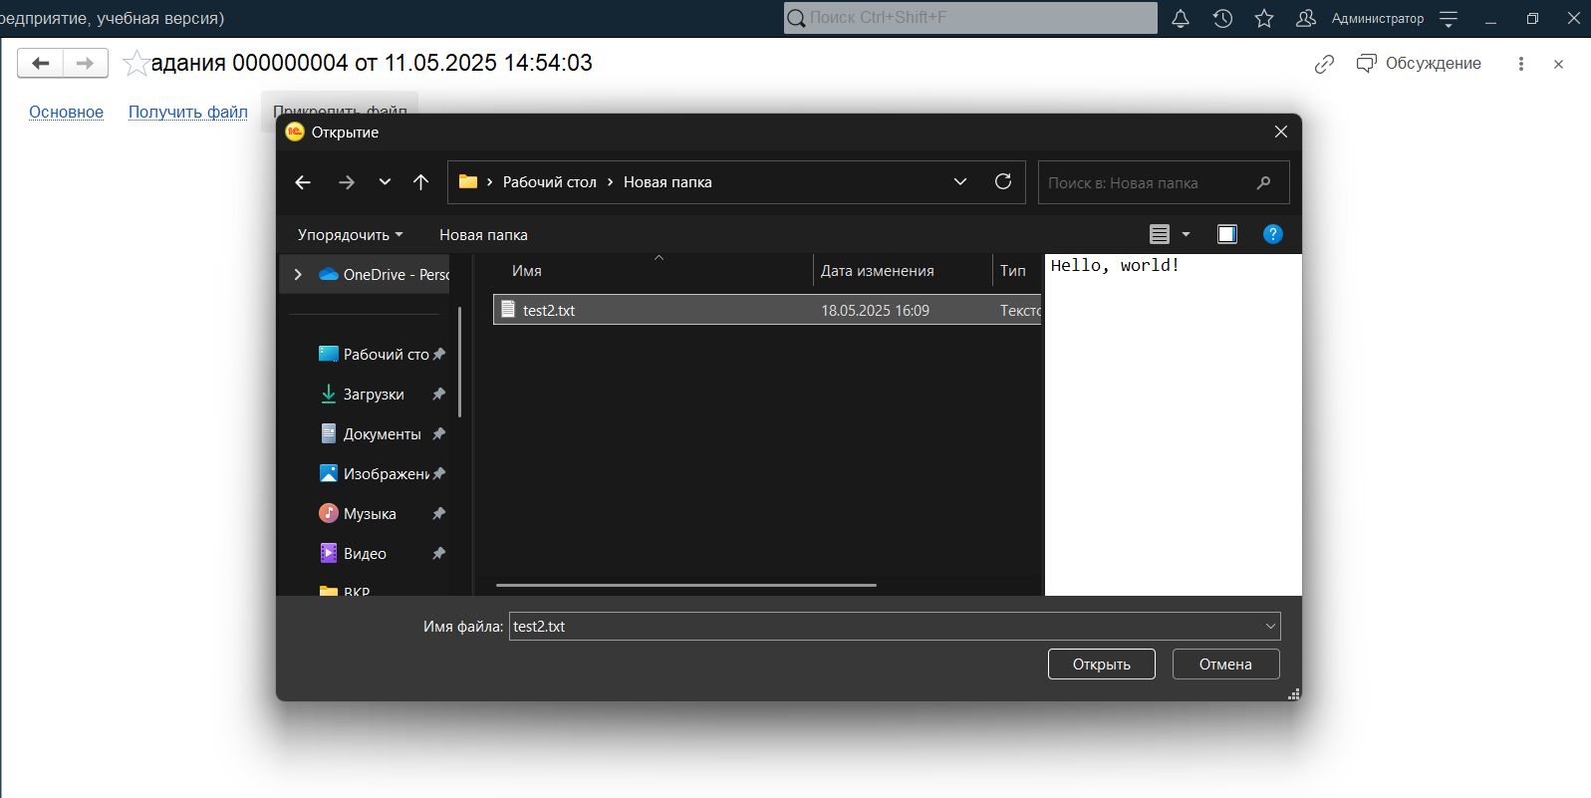
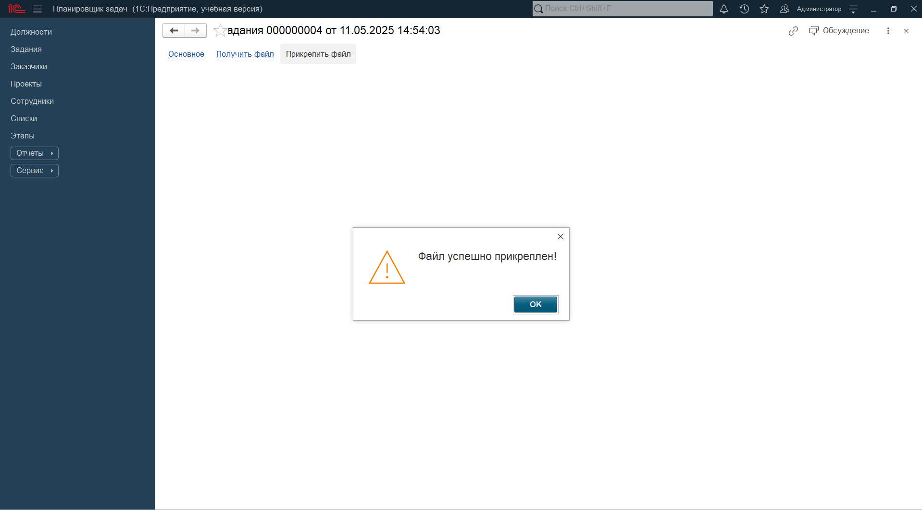

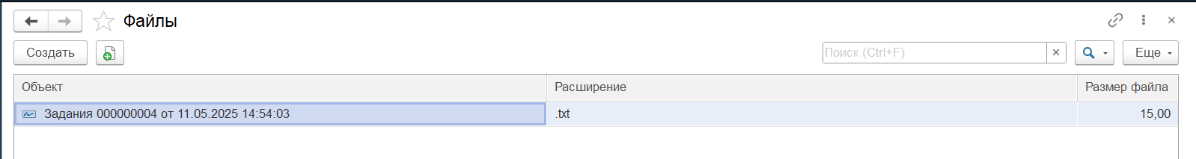
Отображение прикрепленного файла в регистре
01
02
03
Рисунок 19 – Форма документа Задания
Рисунок 20 – Выбор файла
04
Рисунок 22 – Регистр сведений «Файлы»
Рисунок 21 – Сообщение об успешной операции

Slide 20



Заключение
Разработанный планировщик задач на платформе «1С: Предприятие» представляет собой современное, удобное и эффективное решение для управления задачами и проектами.
Интуитивный интерфейс
Автоматизация процессов
Безопасность
Продуманный пользовательский интерфейс делает систему удобной для пользователей с разным уровнем технической подготовки.
Система содержит контроль сроков, распределение нагрузки на сотрудников, а также обработку исключительных ситуация.
Разграничение прав доступа в зависимости от должности для защиты данных.
Новые информационные технологии в научных исследованиях: материалы XXIX Всероссийской научно-технической конференции студентов, молодых ученых и специалистов. – ИП Коняхин А.В., 2024. – 260 с.

